Slide 1

PERSONALISTIKA
2. seminář
Náplň práce.
Ing. Helena Marková, Ph.D.

Slide 2
Seminární práce
PERSONALISTIKA PEM SU OPF
Téma
Termín – první prezentace mohou být od dalšího semináře

Slide 3
Aktuální téma
PERSONALISTIKA PEM SU OPF
Pracovní podmínky
Změny teplot stanovených pro třídy práce-vládou schválený návrh
https://domaci.hn.cz/c1-67119290-za-pokladnou-16-stupnu-v-ucebnach-19-vlada-schvalila-chladnejsi-povolene-teploty-na-pracovistich
Původní stav
https://multimedia.ebozp.cz/document/get/2529355afa6e3296abbffb05d69fd3c38d211365
Celé NV
https://www.zakonyprolidi.cz/cs/2007-361

Slide 4
Diskuze k aktuálnímu tématu
PERSONALISTIKA PEM SU OPF
Co z něj vyplývá?
Odpovědnost za dodržování
Kontrola
Jak může reagovat zaměstnavatel (škola, banka, dílny, obchody…)?
Jak může reagovat zaměstnanec?

Slide 5
Desing a redesign pracovního místa
PERSONALISTIKA PEM SU OPF
Analýza práce
Pracovní operace Pracovní úkol Pracovní proces
Pracovní místo
pracovní povinnosti 1 pracovníka
požadovaná kvalifikace, znalosti, dovednosti, odpovědnosti a kompetence
Popis pracovního místa

Slide 6
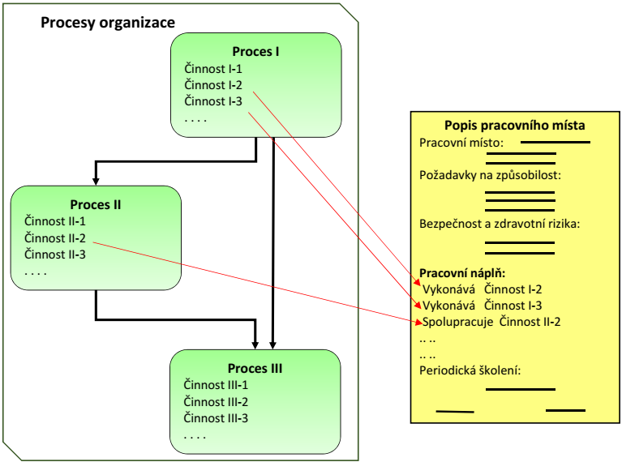
Procesy v organizaci a popis pracovního místa místa
PERSONALISTIKA PEM SU OPF

Slide 7

Popis pracovního místa - příklad
PERSONALISTIKA PEM SU OPF
Příklad popisu pracovního místa
https://kvalita-jednoduse.cz/wp-content/uploads/2017/04/PPM.pdf
-pracovní místo,
-kvalifikace a odborná způsobilost,
-osobnostní profil,
-bezpečnost a rizika,
-pracovní náplň,
-rozvoj (školení, kurzy).
Vytvořte pracovní náplň

Slide 8

PERSONALISTIKA PEM SU OPF
Děkuji vám za pozornost a přeji příjemný zbytek dne.
Děkuji vám za pozornost, přeji příjemný den.

